Slide 1
Intellektuaalse omandi kodifitseerimise mõju teadus- ja arendustegevusele
Aleksei Kelli, Ph.D
Intellektuaalse omandi dotsent
Tartu Ülikooli õigusteaduskond
10. september 2015

Slide 2
IO roll:

Slide 3
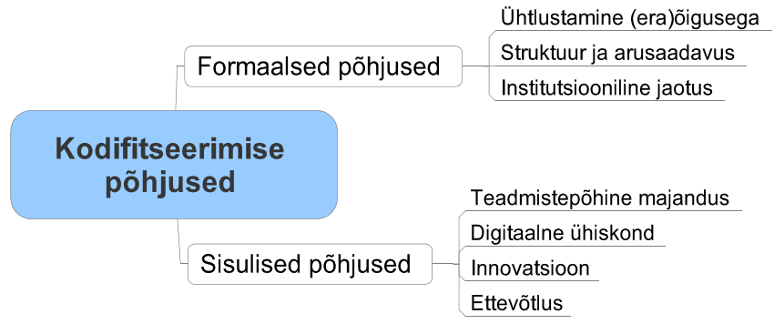
Kodifitseerimise taust ja põhjused:

Slide 4
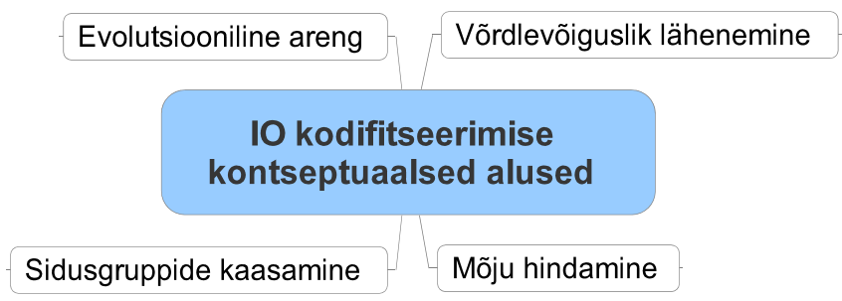
Kodifitseerimise kontseptsioon:

Slide 5
IO roll teadus- ja arendustegevuses:
Teadustegevus – isiku loomevabadusel põhinev tegevus, mille eesmärk on teaduslike uuringute abil uute teadmiste saamine inimese, looduse ja ühiskonna ning nende vastastikuse toime kohta (TAKS § 2);
Arendustegevus – uuringute ja kogemuste kaudu saadud teadmiste rakendamine uute materjalide, toodete ja seadmete tootmiseks, protsesside, süsteemide ja teenuste juurutamiseks või nende oluliseks täiustamiseks (TAKS § 2).
Intellektuaalse omandi kahene roll:
1) intellektuaalse omandi objekt kui indikaator;
2) intellektuaalse omandi enda karakteristikud.

Slide 6
IO kui indikaator:
Teaduspublikatsioon, tsiteeringud, jne;
Leiutis, patenditaotlus, väljastatud patent;
Patendiindikaatorid:
patendipere suurus;
era- ja avaliku sektori ning rahvusvaheline koostöö;
patendiga seonduvad tsiteeringud;
patendi ajaline kehtivus;
patendi edukas kaitsmine vaidlustamisel;
patendiga kaitstud leiutise äriline kasutamine (tulu ja mehhanismid).
T. Mets, A. Kelli, A. Mets (2015). Intellektuaalomandi (IO) protsesside süvaanalüüs, seire metoodika testimine ja analüüs ning Eestile sobivate IO poliitikasoovituste kujundamine. Arvutivõrgus: http://tips.ut.ee/index.php?module=32&op=1&id=3687 (4.9.2015)

Slide 7
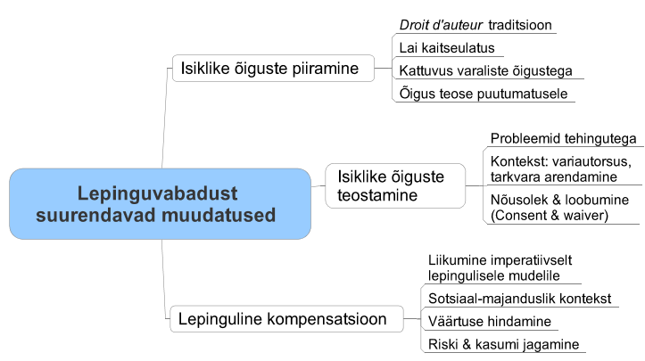
Muudatused:

Slide 8
Isiklike õiguste mõju T&A tegevusele:
Isiklike õiguste kontseptuaalne tagapõhi;
Autorsuse hägustumine;
Autor vs. panustaja;
Praktilised probleemid;
Isiklike ja varaliste õiguste kattuvus: õigus teose puutumatusele vs. õigus teose töötlemisele;
Isiklike õiguste teostamine kolmanda isiku poolt:
nõusolek (consent);
loobumine (waiver).

Slide 9
Vabakasutus:
Kolmeastmeline test (three step test):
kasutamine erijuhul;
kasutamine ei ole vastuolus tavapärase kasutamisega;
kasutamine ei kahjusta põhjendamatult autori seaduslikke huve;
Legaalne vs. Illegaalne allikas;
Vabakasutuse lepinguline piiramine:
seadus otseselt ei reguleeri;
seadus keelab kõik piirangud;
seadus keelab tüüptingimustega seatud piirangud.

Slide 10
IO kuuluvus ja õigus tasule:
Autoriõiguse kehtiv seadus ja eelnõu:
Otsesed tööülesanded ja piirid;
Teos, arvutiprogramm ja andmebaas (õiguste üleminek vs. ainulitsents) ning esitus;
Isiklike (moraalsete) õiguste kuuluvus;
Teose tundmatu kasutusviis;
Tööstusomandi erinev kuuluvus;
Leiutaja õigus saada õiglast tasu:
leiutise väärtus;
1 leiutis ≠ 1 toode;
riskide jaotamine;
avatud innovatsioon.

Slide 11
Litsentsisuhte stabiilsus:

Slide 12
Kokkuvõte:
Intellektuaalse omandi süsteemi keskseks eesmärgiks on toetada loovust.

Slide 13
Tänan
Intellektuaalse omandi kodifitseerimist puudutav info on kättesaadav ajaveebis: https://ajaveeb.just.ee/intellektuaalneomand/

